Slide 1
主爱基督教会 · CASEY LIFE INTERNATIONAL CHURCH
树干 · 以基督为中心
门徒的五个根基 · 第二讲
2026年8月9日
加拉太书 2:20 · 腓立比书 3:4–14
Notes:
第二讲开场。停一拍再开口。

Slide 2
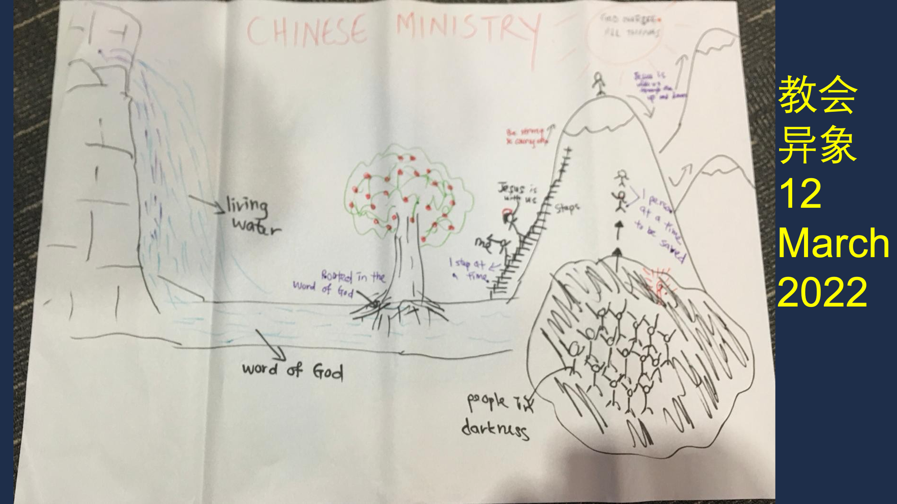
教会异象 · 2022年3月12日
扎根于神的话语，结果子
Notes:
这是2022年画下的教会异象——同一棵树。

Slide 3
开场回顾 · 第一讲 爱神 · 根
先被爱，一切由此涌流。
根在土里，看不见，却是一切生命的来源。 那就是爱——神先爱了我们，以致于我们能爱神。
Notes:
回顾第一讲，两句话带过。

Slide 4
今天第二讲，我们往上看
如果根是「爱神」， 树干就是「在基督里」。
养分必须经过树干，才能到达树的每一部分。
Notes:
从根往上看。

Slide 5
读经 · 加拉太书 2:20
我已经与基督同钉十字架，现在活着的不再是我，乃是基督在我里面活着；并且我如今在肉身活着，是因信上帝的儿子而活；他是爱我，为我舍己。
第二讲 · 以基督为中心
Notes:
请会众一同站立读经。

Slide 6
宣告
不再是我，乃是基督。
我的身份不是我的表现——
会众我的身份在基督里。
Notes:
领会/会众启应。

Slide 7
一 · 引言：两个问题，一个答案
想象两个场景
场景一 · 有人跳下海
场景二 · 一场面试
你快要淹死，一个人跳下去把你拉上岸。等你喘过气，他说：「现在跟我走，我是你老板了。」 他先是你的救命恩人。
老板说：「你先跟我走，替我做事，做得好我就救你。」 这个人不是救命恩人——是雇主。
Notes:
慢慢讲，让人进入画面。

Slide 8
你对耶稣， 是场景一，还是场景二？
请带着这个问题，听完今天的信息。
Notes:
停顿。让问题落下来。

Slide 9
你信主多久了？我问的不是你受洗多久——我问的是：
你还在靠你的表现 来确认「我是谁」吗？
Notes:
不是问受洗多久。

Slide 10
加拉太书 2:20 · 四件事，四个层次
内容
方向
树的对应
我已经与基督同钉十字架
过去 · 旧身份终结
树干从根开始
现在活着的不再是我
现在 · 旧主人下台
树干连接根
乃是基督在我里面活着
现在 · 新主人掌权
树干支撑枝叶
祂是爱我，为我舍己
根基 · 一切的源头
树干扎根于爱
Notes:
加2:20 的四段，就像树干从下到上。

Slide 11
我的身份，不是建立在 我为基督做了什么—— 而是建立在基督为我做了什么。
就像树干不是靠自己长出来的——它从根吸收养分，然后向上输送。
Notes:
这是「以基督为中心」的第一层意思。

Slide 12
二 · 腓立比书 3:4–6
其实，我也可以靠肉体；若是别人想他可以靠肉体，我更可以靠着了。我第八天受割礼；我是以色列族、便雅悯支派的人，是希伯来人所生的希伯来人。就律法说，我是法利赛人；就热心说，我是逼迫教会的；就律法上的义说，我是无可指摘的。
第二讲 · 以基督为中心
Notes:
保罗的履历表，读得平淡一点。

Slide 13
腓立比书 3:7–9
只是我先前以为与我有益的，我现在因基督都当作有损的。不但如此，我也将万事当作有损的，因我以认识我主基督耶稣为至宝。我为他已经丢弃万事，看作粪土，为要得着基督；并且得以在他里面，不是有自己因律法而得的义，乃是有信基督的义。
第二讲 · 以基督为中心
Notes:
重点：万事当作有损。

Slide 14
腓立比书 3:10–11
使我认识基督，晓得他复活的大能，并且晓得和他一同受苦，效法他的死，或者我也得以从死里复活。
第二讲 · 以基督为中心
Notes:
四个动词。

Slide 15
腓立比书 3:12–14
这不是说我已经得着了，已经完全了；我乃是竭力追求，或者可以得着基督耶稣所以得着我的。弟兄们，我不是以为自己已经得着了；我只有一件事，就是忘记背后，努力面前的，向着标竿直跑，要得上帝在基督耶稣里从上面召我来得的奖赏。
第二讲 · 以基督为中心
Notes:
向着标竿直跑。

Slide 16
1 · 保罗的「履历表」（4–6节）
七项天然优势 — 第一世纪的「属灵满分」
第八天受割礼· 生来就是
以色列族· 血统纯正
便雅悯支派· 出过第一个王
希伯来人所生的希伯来人
法利赛人· 最严谨的教派
逼迫教会· 热心有实绩
就律法上的义说，是无可指摘的· 外表的宗教行为无懈可击
Notes:
七项属灵满分。

Slide 17
2 · 保罗的算盘被打翻了（7–8节）
从前 · 资产
现在 · 亏损
割礼、血统、热心、律法的义——他拿着这些对神说：「你看，我配得永生。」
不是因为这些事本身坏——而是因为它们拦阻他认识基督。
我曾经用这些东西来定义「我是谁」——但现在，它们什么都不是。
Notes:
重新算了一笔账。

Slide 18
粪土
σκύβαλα · skybala · 垃圾、废料、粪便
这不是谦卑的修辞——这是一个被基督的爱击溃的人， 回头看自己最骄傲的成就，感到恶心。
Notes:
skybala — 原文非常强烈。

Slide 19
3 · 保罗的新身份（9–11节）
旧的义（4–6节）
新的义（9节）
来自律法
来自信基督
我的努力
祂的恩典
我赚取的 · 可夸口
归算给我的 · 只能领受
我以为自己是树干
我终于知道自己只是枝子
他不是说「我变谦卑了」——他是说「我的好行为根本不能使我站立在神面前」。
Notes:
全书神学的核心。

Slide 20
腓立比书 3:10–11 · 四个动词的次序
1
认识基督
亲身认识祂本人 · 树干的根基
2
晓得复活的大能
树干输送的生命
3
和祂一同受苦
十字架在先，冠冕在后 · 树干经历的风暴
4
从死里复活
最终的结局 · 树干指向的终点
Notes:
像树干从下往上。

Slide 21
根 · 干 · 枝
根
「你先被爱了」 过去的事实
树干
「你连接于基督了」 现在的身份
枝子
「我继续生长」 因着爱而奔跑
Notes:
三句话收束这一段。

Slide 22
没有加拉太书 2:20 的「祂爱我」——腓立比书 3 章的「至宝」就是一厢情愿。 没有腓立比书 3 章的「算为亏损」——加拉太书 2:20 的「同钉十字架」就是空话。
先被爱（根），然后在基督里（干）， 最后活出回应（枝叶、果实）。
Notes:
两段互相扶持。

Slide 23
四 · 两种假树干 vs 真树干
假福音 · 道德主义
假福音 · 自我厌恶
真福音 · 恩典
「我要做好人，才配得神的爱。」
「我太烂了，神不可能爱我。」
「我比自认的更有罪，也比敢盼望的更被爱。」
身份建立在行为上 · 骄傲的陷阱
身份建立在失败上 · 绝望的陷阱
身份建立在基督里 · 自由
Notes:
释放人的真理。

Slide 24
你的目光要从自己身上挪开—— 看十字架。
你在那里看见：你比自己敢承认的更有罪——因为神的儿子为你死了。 但你也看见：你比自己敢盼望的更被爱——因为神的儿子为你死了。
Notes:
福音说。放慢。

Slide 25
五 · 生活应用：你是「树干」还是「树枝」？
1
你用什么定义自己？
「职业、角色、服事、别人的评价」——你在拿树枝当树干。
2
你跌倒的时候，第一反应是什么？
「我不配、我完了」——你还在靠自己的表现站立。
3
你服事的时候，是「撑着」还是「被撑着」？
撑着——你把树枝当树干；被撑着——你是枝子连在树干上。
Notes:
三个诊断问题，逐一停顿。

Slide 26
一个可以带回去的操练
这周，每次你发现自己「盯着自己」的时候——无论是骄傲还是自责——停下来，对自己说：
「我不是我的表现。我在基督里。 祂是爱我，为我舍己。」
Notes:
带回去的操练。可以请会众复述。

Slide 27
六 · 结束语
不再是我，乃是基督。
这不是失去自己——这正是寻回自己。
Notes:
结束语开头。

Slide 28
一棵树，枝叶再繁茂， 离开树干就会枯死。
再多的成就、再多的服事、再多的好行为—— 如果不是连于基督，它们什么都不是。
Notes:
再多的成就，若不连于基督。

Slide 29
我们被造的时候，神就定了我们的身份：
我们不是做了多少事的人—— 我们是祂的孩子，在基督里。
Notes:
找回身份，就找回真正的自己。

Slide 30
同声诵读 · 加拉太书 2:20
我已经与基督同钉十字架，现在活着的不再是我，乃是基督在我里面活着；并且我如今在肉身活着，是因信神的儿子而活，祂是爱我，为我舍己。
Notes:
全会众一同诵读。

Slide 31
不再是我，乃是基督。 阿们。
这就是「以基督为中心」的全部意义。
Notes:
收尾。停一拍，再祝福。

